Slide 1

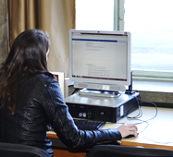
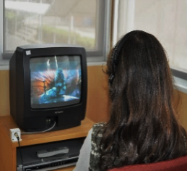
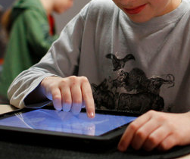
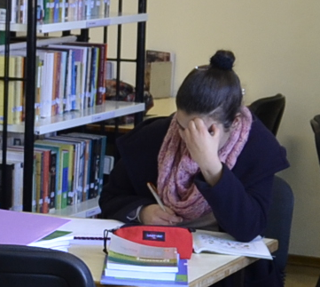
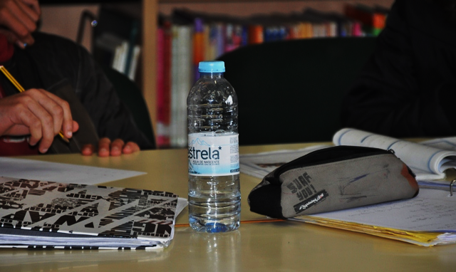
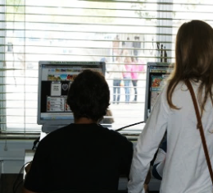
O aprendiz de investigador
Apresentar os resultados de uma investigação
Trabalho com som e imagem: PowerPoint, Prezi ou filme
Literacias na escola: formar os parceiros da biblioteca

Slide 2

sumário
Apresentar um trabalho em PowerPoint ou em Prezi
Apresentação em PowerPoint
Apresentação em Prezi
Apresentação em filme
Capa
Ficha Técnica
Literacias na escola: formar os parceiros da biblioteca

Slide 3


Apresentar um trabalho em PowerPoint ou em Prezi
O tipo de aplicação gráfica a selecionar para a apresentação do resultado da investigação depende do tipo de informação que possuis e da possibilidade de a apresentar de uma forma mais ou menos esquemática e/ou mais ou menos dinâmica.
Literacias na escola: formar os parceiros da biblioteca

Slide 4

Apresentação em PowerPoint
Uma apresentação em PowerPoint não é uma finalidade em si mesma, mas um meio para transmitires, de forma eficaz, o resultado da tua investigação.
Literacias na escola: formar os parceiros da biblioteca

Slide 5
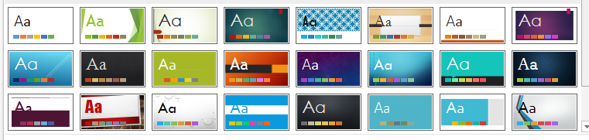
Apresentação em PowerPoint
Planifica a disposição da informação e os recursos que precisas (imagens, vídeos, músicas…) através de um esquema.
As cores e texturas dos fundos e de outros elementos devem ser neutras de forma a não colidir com a leitura da informação.
Seleciona um modelo de apresentação simples e mantem-no de forma coerente ao longo de toda a apresentação.
Literacias na escola: formar os parceiros da biblioteca

Slide 6
Apresentação em PowerPoint
A cor, o tipo e o tamanho da letra devem ser legíveis e manterem-se uniformes ao longo de todo o trabalho.
A letra deve ser preferencialmente Arial, tamanho 26 a 30 para subtítulos e títulos e 22 a 24 para o texto.
Impossível de ler
Não se lê muito bem
Assim está melhor!
Literacias na escola: formar os parceiros da biblioteca

Slide 7
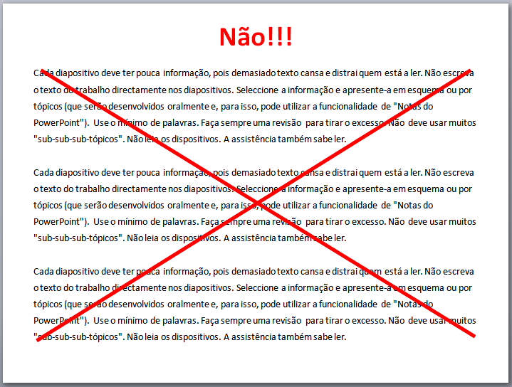
Apresentação em PowerPoint
Cada diapositivo deve ter entre 6 a 10 linhas, com espaçamento entre as informações, destacadas com marcas no início dos parágrafos e, preferencialmente, sem pontos finais.
Literacias na escola: formar os parceiros da biblioteca

Slide 8

Apresentação em PowerPoint
A informação deve ser apresentada em tópicos pois a sua exploração será feita aquando da apresentação do trabalho.
No PowerPoint podemos inserir:
  Tabelas
  Gráficos
  Imagens
  Textos
No PowerPoint podemos inserir tabelas, gráficos, imagens, textos e muito mais objetos que gostamos e que achamos que podem ser importantes
Literacias na escola: formar os parceiros da biblioteca

Slide 9
Apresentação em PowerPoint
Tabelas, gráficos e outros elementos podem ser inseridos, mas devem estar devidamente numerados, identificados e articulados com a informação.
Devem possuir poucas cores e pouca informação para poderem ser lidas pelo público.
Literacias na escola: formar os parceiros da biblioteca

Slide 10
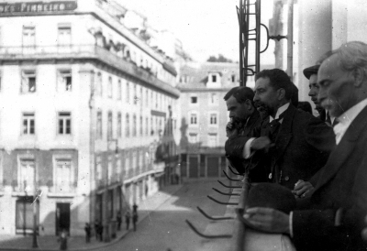
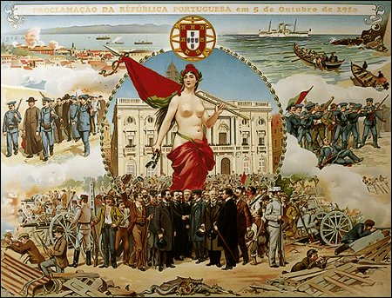
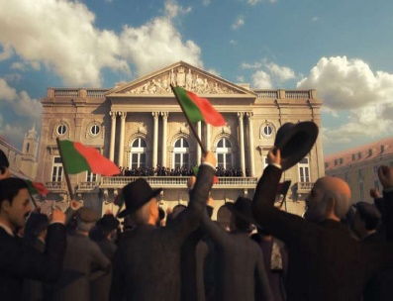
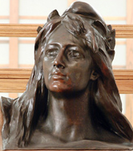

Apresentação em PowerPoint
Evita colocar texto sobre imagens.
Não se devem aplicar efeitos e animações complicadas que distraem e dificultam a compreensão da informação.
José Relvas e outros membros do diretório do Partido Republicano Português, proclamaram a República, à varanda da Câmara Municipal de Lisboa
Literacias na escola: formar os parceiros da biblioteca

Slide 11

Apresentação em Prezi
Uma apresentação em Prezi deve ser utilizada se pudermos apresentar a informação de modo mais esquemático e dinâmico, não linear, pois permite criar mapas de conceitos onde é possível observar a relação entre ideias, destacando-se a parte, o todo e a parte dentro do todo.
Literacias na escola: formar os parceiros da biblioteca

Slide 12
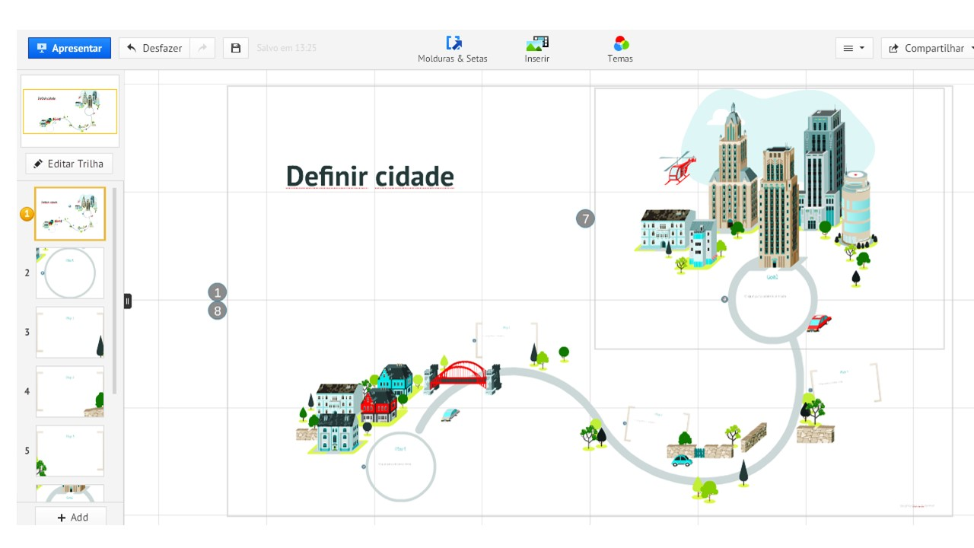
Apresentação em Prezi
Exemplo de um esquema em Prezi. Cada parte do esquema pode ser destacada e explorada individualmente.
Literacias na escola: formar os parceiros da biblioteca

Slide 13
Apresentação em Prezi
Esta ferramenta apresenta uma versão básica gratuita. As avançadas exigem pagamento.
As apresentações podem ser apresentadas diretamente online ou guardadas num PC ou numa pen. Nestas duas últimas hipóteses, devem ser guardados e transportados todos os elementos da pasta que é descarregada.
Literacias na escola: formar os parceiros da biblioteca

Slide 14

Apresentação em Prezi
Elaborar um esboço com as ideias a transmitir e a sua sequência (guião, plano).
Não sobrecarregar a apresentação com muitos elementos e muitas relações entre ideias.
Figuras e vídeos devem ter qualidade para não perderem a definição quando são ampliados.
Literacias na escola: formar os parceiros da biblioteca

Slide 15
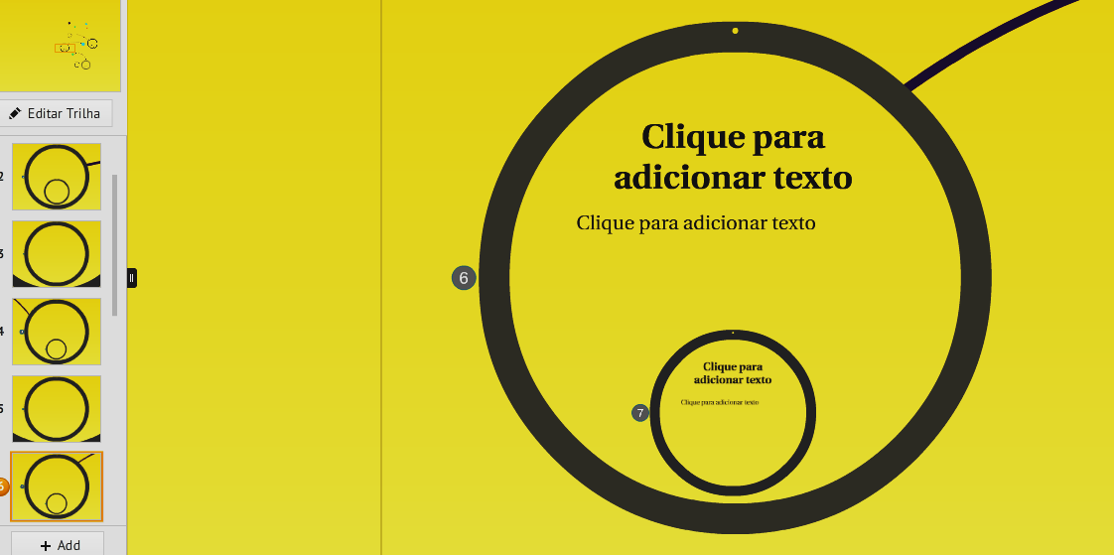
Apresentação em Prezi
O zoom nos detalhes permite estabelecer com facilidade uma conexão entre as imagens e tópicos da apresentação. O seu uso deve, no entanto, ser moderado.
Evitar as mudanças bruscas de posição (vertical e horizontal).
Literacias na escola: formar os parceiros da biblioteca

Slide 16
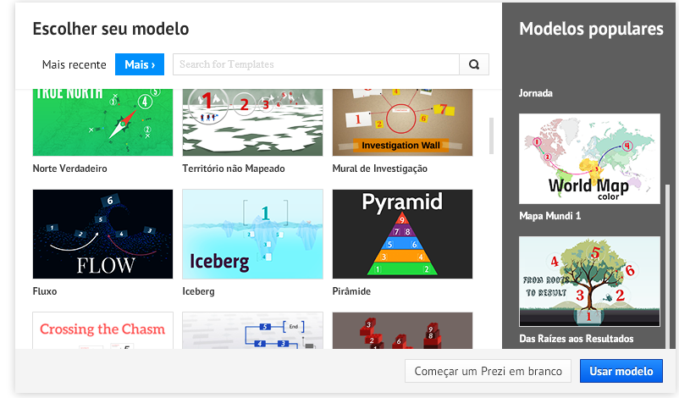
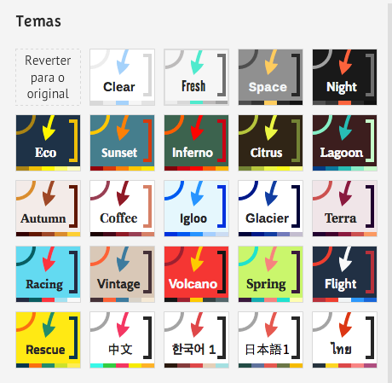
Apresentação em Prezi
Usar cores e tamanho e tipo de letra que facilitem a comunicação.
Escolher um padrão de formatação de fundo, cores e figuras e mantê-lo uniforme até ao fim
Literacias na escola: formar os parceiros da biblioteca

Slide 17
Trabalho sob a forma de filme
Para a elaboração do filme podem ser usados programas pagos mas também existe uma grande variedade disponível gratuitamente.
Também existem outros programas que te permitem trabalhar, de forma simples, a edição dos filmes: Audacity (editor e gravador áudio), Photoshop online (produção de imagens),...
Literacias na escola: formar os parceiros da biblioteca

Slide 18

Trabalho sob a forma de filme
O filme pode constituir:
todo o trabalho, sendo apresentado nesse formato e assumir, por exemplo, a forma de um documentário.
apenas uma pequena parte da apresentação do trabalho, a incorporar numa apresentação em PowerPoint ou em Prezi.
Ao nível dos recursos podem ser usadas imagens, filmagens do próprio autor do trabalho ou de outros autores, músicas e narração de voz.
Literacias na escola: formar os parceiros da biblioteca

Slide 19
Regras para a elaboração do filme
Elaborar um guião (storyboard) no qual estejam definidos:
os objetivos a alcançar com o formato
as ideias a transmitir e respetiva sequência
a duração do filme
os tipos de recursos a usar (imagens, músicas, filmagens…)
Literacias na escola: formar os parceiros da biblioteca

Slide 20
Regras para a elaboração do filme
Aplicar, caso as imagens sejam acompanhadas de texto, princípios de legibilidade como:
Usar cores e tamanho e tipo de letra que facilitem a comunicação.
Figuras e vídeos devem ter qualidade para não perderem a definição quando são ampliados.
Não usar excessivamente os efeitos de animação complicadas que distraem e dificultam a compreensão da informação.
Literacias na escola: formar os parceiros da biblioteca

Slide 21
Regras para a elaboração do filme
Garantir que a informação transmitida em cada frame tem o tempo de exposição necessário para poder ser lida e compreendida.
Garantir, caso seja usada uma narrativa ou música gravada por ti, que o som é audível e sem ruídos que perturbem a compreensão.
No caso de ser inserida no filme uma narração de voz, a mesma deve ser previamente gravada e sincronizada com as imagens.
Literacias na escola: formar os parceiros da biblioteca

Slide 22
Capa
Em qualquer dos suportes escolhidos para apresentar o resultado da investigação deve haver lugar à elaboração de uma capa:
Nome da instituição (escola) no contexto da qual a investigação foi realizada
O título e os complementos de título do trabalho
A identificação do autor do trabalho, o nome da disciplina e do professor da disciplina
A localidade, o mês e o ano
Uma ilustração (opcional)
Literacias na escola: formar os parceiros da biblioteca

Slide 23
Ficha técnica
Quando a apresentação de um trabalho assume um formato audiovisual (filme ou gravação áudio), o “bilhete de identidade” assume a forma de uma ficha técnica:
Identificar o título e complementos de títulos, os autores e a data de produção
Atribuir os créditos às fontes utilizadas quando os recursos (filmagens, imagens, músicas…) não são originais dos autores do trabalho
Indicar as licenças de utilização
Literacias na escola: formar os parceiros da biblioteca

Slide 24
Lista de referências:
American Psychological Association. (2010). Publication manual of the Americam Psychological Association (6.ª ed.). Washington, DC: APA.
Hooker, David (2013). Get Started with Prezi. Disponível em https://prezi.zendesk.com/entries/23448918-Get-Started-with-Prezi
Microsoft. (2013). Novidades no PowerPoint 2013. Disponível em http://office.microsoft.com/pt-br/powerpoint-help/novidades-no-powerpoint-2013-HA102809628.aspx
Prezi. (s/d). Tutorial Prezi en español, aprender a utilizarlo en 15 minutos (academia Prezi) [Tutorial vídeo]. Disponível em http://prezi.com/yqfu-lxm9kxr/tutorial-prezi-en-espanol-aprender-a-utilizarlo-en-15-minutos-academia-prezi/
Ver ainda as apresentações no Aprendiz de Investigador:
Apresentar os resultados de uma investigação. Trabalho em texto
Apresentar o resultado de uma investigação. Fazer uma boa apresentação oral
Apresentar o resultado de uma investigação. Trabalho em texto: tabelas e figuras, capa, sumário e índice
Apresentar os resultados de uma investigação. Publicar em suporte digital
aprendizinvestigador.pt
Literacias na escola: formar os parceiros da biblioteca

Slide 25







Ficha técnica:
Título: O aprendiz de investigador. Apresentar os resultados de uma investigação. Trabalho com som e imagem: PowerPoint, Prezi ou filme
Autores: Graça Silva e Isabel Bernardo | Projeto Literacias na Escola: formar os parceiros da biblioteca
Fotos: Graça Silva | José Plácido
Bibliotecas Escolares dos Agrupamentos de Escolas do Concelho de Cantanhede, 2016
O aprendiz de investigador. Apresentar os resultados de uma investigação. Trabalho com som e imagem: PowerPoint, Prezi ou filme. by Graça Silva e Isabel Bernardo, Projeto Literacias na Escola: formar os parceiros da biblioteca is licensed under a Creative Commons Atribuição-NãoComercial-SemDerivações 4.0 Internacional License.
Literacias na escola: formar os parceiros da biblioteca

